Slide 1
자료구조
Music Player
나만의 음악 플레이어 만들기
응용수학과
2014103233
김민욱

Slide 2
나만의 Music Player 만들기
CONTENTS
01.
프로젝트의 목표
02.
ADT
03.
이용한 자료구조
04.
추가기능의 구현

Slide 3
01
프로젝트의 목표

Slide 4
D'breed Template
프로젝트의 목표
1.핸드폰이나 PC에서 사용하는 music player의 자료구조와 기능들을 분석하고 자신만의 music player를 만들기
2. 알맞은 자료구조를 이용하여 편리하고 유용한 Music Player 설계

Slide 5
02
간단한 ADT

Slide 6
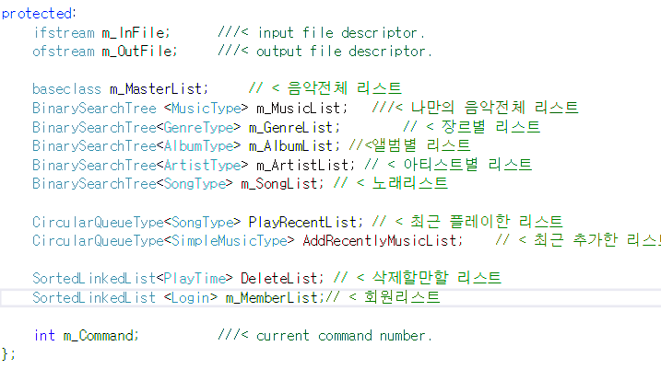
간단한 ADT
Application
When I find myself in times of trouble Mother Mary comes to me Speaking words of wisdom Let it be And in my hour of darkness She is standing right in front of me Speaking words of wisdom Let It be Let it be, Let it be, Let it be, Let it be Whisper words of wisdom Let it be

Slide 7
간단한 ADT
MusicType
ArtistType
GenreType
BaseClass
<MusicType> MusicList에 접근
AlbumType
SongType

Slide 8
template<typename T>
Binary Search Tree
template<typename T>
Queue
template<typename T>
Sorted-Linked-List
그 외 추가기능을 위해 만든 Class
Login
PlayTime

Slide 9
03
이용한 자료구조

Slide 10
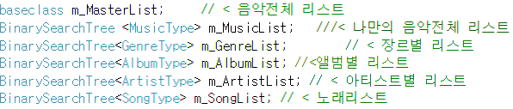
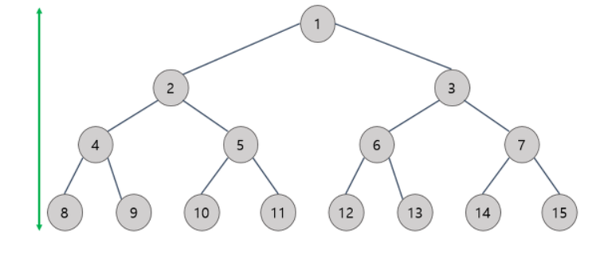
Binary Search Tree를 사용하는 이유
1. 속도적 측면
이진 탐색 트리에서의 탐색, 삽입, 삭제 연산의 시간 복잡도는 트리의 높이를 h라고 했을 때 O(h)
n개의 노드를 가지는 이진 탐색 트리의 경우, 균형 잡힌 이진 트리의 높이는 log2n
-> 이진 탐색 트리 연산의 평균적인 경우의 시간 복잡도는 O(log2n)이다.
2. 메모리적 특성
트리 구조 자체의 특성을 사용하므로 부가적인 메모리 공간의 낭비는 적다고 볼 수 있다.

Slide 11
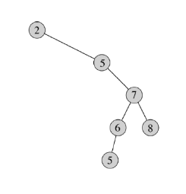
Binary Search Tree
한계점과 해결방안
한계점
해결방안
노드 수는 적은 편인데 높이가 4(균형이 안 맞지 않기 때문)
극단적으로는 n개의 노드가 크기 순으로 일렬로 늘어뜨려져 높이 또한 n이 되는 경우도 이진트리탐색에 해당
이진탐색트리의 계산복잡성은 O(n).
Primary Key를 음악 제목의
첫 글자와 발매일자를 조합해
서 만든다.
-> 경사 이진 트리가 되는 경우가 없다고 가정

Slide 12
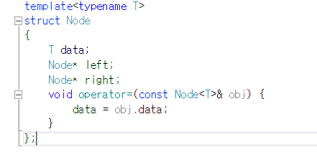
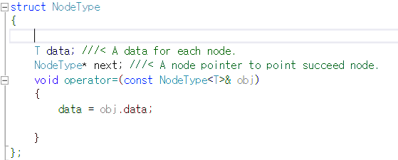
D'breed Template
Why Linked-List?
검색을 하지 않는다면 굳이 쓸 필요가 없다!

Slide 13
04
추가기능의 구현

Slide 14
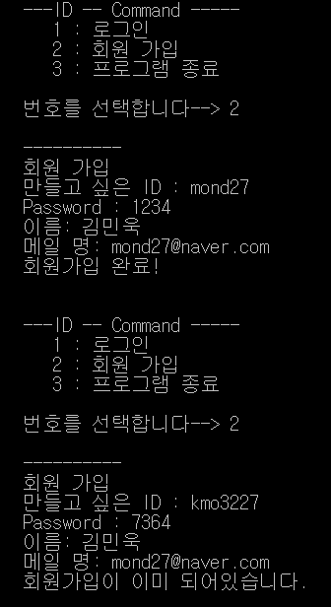
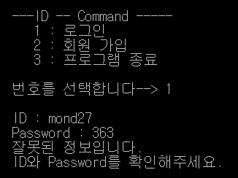
추가기능의 구현
회원가입과 로그인
이름과 메일이 같다면 회원가입이 되어있음을 알려준다.
ID에 맞는 비밀번호를 넣어야 로그인이 된다.

Slide 15
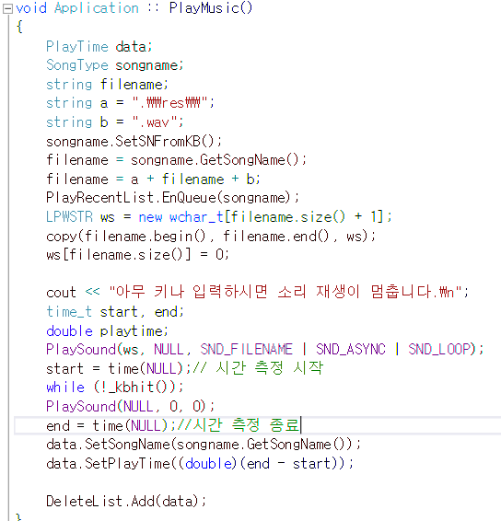
추가기능의 구현
Play Music

Slide 16
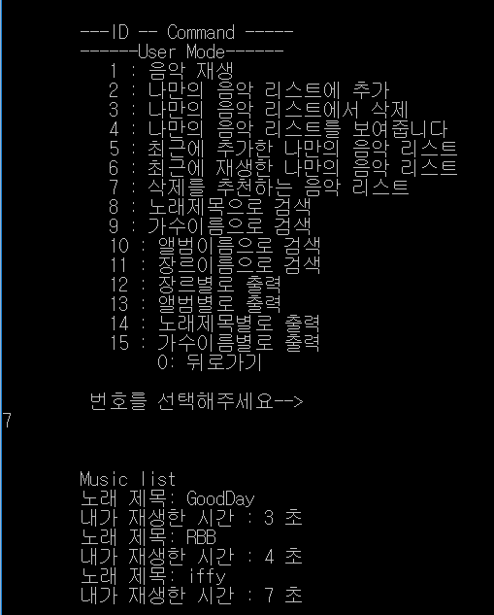
추가기능의 구현
추천 삭제 리스트

Slide 17
THANK
YOU
Presentation Design Group D'Breed
www.dbreed.co.kr

